Slide 1

PROJEKT BEMUTATÓ
Cross Country
Webshop
Architektúra · Funkciók · Adatbázis · Backend · Frontend Továbbfejlesztések · Munkamegosztás
Czirják Ádám és Kovács-Haász Mátyás

Slide 2
A Projekt Bemutatása
Szoftver célja
Kinek szól ?
Miért ?
Notes:
Egyszerű cél, Velünk egykorú vállalkozó kedvű fiatalok, érdekel, szeretem és élvezem is csinálni szabad időmben

Slide 3
Munkamegosztás
Ádám
Github & Discord
Matyi
Frontend Developer
Verziókezelés & Kommunikáció
Backend Developer
Frontend fejlesztés (React)
Feladatok megbeszélése
Backend fejlesztés (Odin)
Reszponzív design
Verziókezelés
Adatbázis létrehozása
UI / UX design
Docker-alapú
konténerizáció
Dokumentáció
Notes:
Viszonylag hozzánk illő feladatok, docker, git kihasználás

Slide 4




Rendszer Architektúra
FRONTEND
BACKEND
ADATBÁZIS
TESZTELÉS
React
React Router v7
Tailwind CSS
Flowbite React komponens könyvtár
Odin
Caddy szerver
libpq könyvtár
PostgreSQL
Cypress
Jest
Notes:
Ismert stack, a component libraryvel,

Slide 5
Funkciók
Felhasználói funkciók
Automatikus e-mail értesítések
Adminisztrátori funkciók
Termékek böngészése, szűrése
Rendelések listázása, lezárása
Szervizek listázása és böngészése
Regisztráció / Bejelentkezés
Automatikus e-mail értesítések
Kerékpárszerviz foglalás
Termékkezelés (CRUD)
Megrendelés rögzítése
Felhasználók közötti böngészés
Notes:
Egyszerű, de stabil funkciók teljes crud az alk. szegmenseire

Slide 6
Backend architektúra
Routing kérés / válasz kezelés
HTTP réteg
Saját implementáció, biztonsági megoldások
Auth (token, password) réteg
Logic réteg
Üzleti logika / validáció
Lekérdezések / connection pooling, prepared statements
DB / Pool réteg

Slide 7

Token rendszer
HMAC – SHA256 aláírás
Lejárat a tokenbe égetett
sign ( ), verify ( ), create_secret( )
JWT-vel való kapcsolat
Timing-safe összehasonlítás

Slide 8
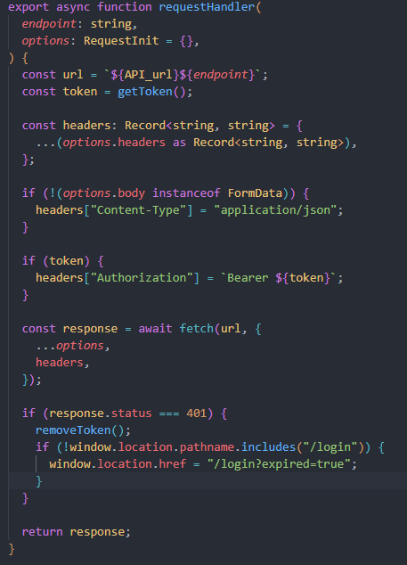
Végponthívás a kliens oldalon
DRY elv
Automatikus token kezelés
Content-Type
Token lejárat
Notes:
Edge cases, intelligens, token, content-type

Slide 9
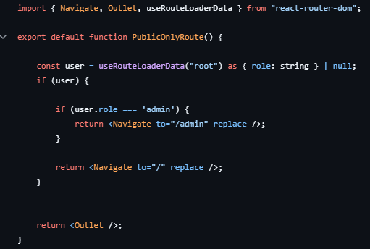
Autentikáció (frontend) — JWT
Bejelentkezés
Token tárolás
Védett végpont
Token kezelése a frontend oldalon
Notes:
Irányítás, admin role, token

Slide 10
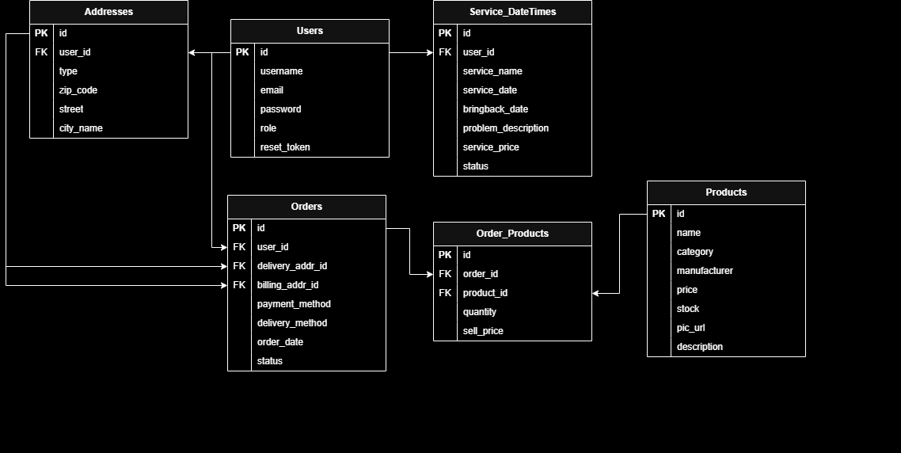
Adatbázistáblák

Slide 11

Próbáljuk ki
az alkalmazást!
Élő demo következik →
Notes:
Angol, bejelentkezés, regisztráció, esetleg order

Slide 12
Jövőbeli Továbbfejlesztések
Online fizetési integráció
SMTP integráció valós környezetben
Az alkalmazás funkcióinak finomhangolása
További kliens oldali funkciók beépítése

Slide 13
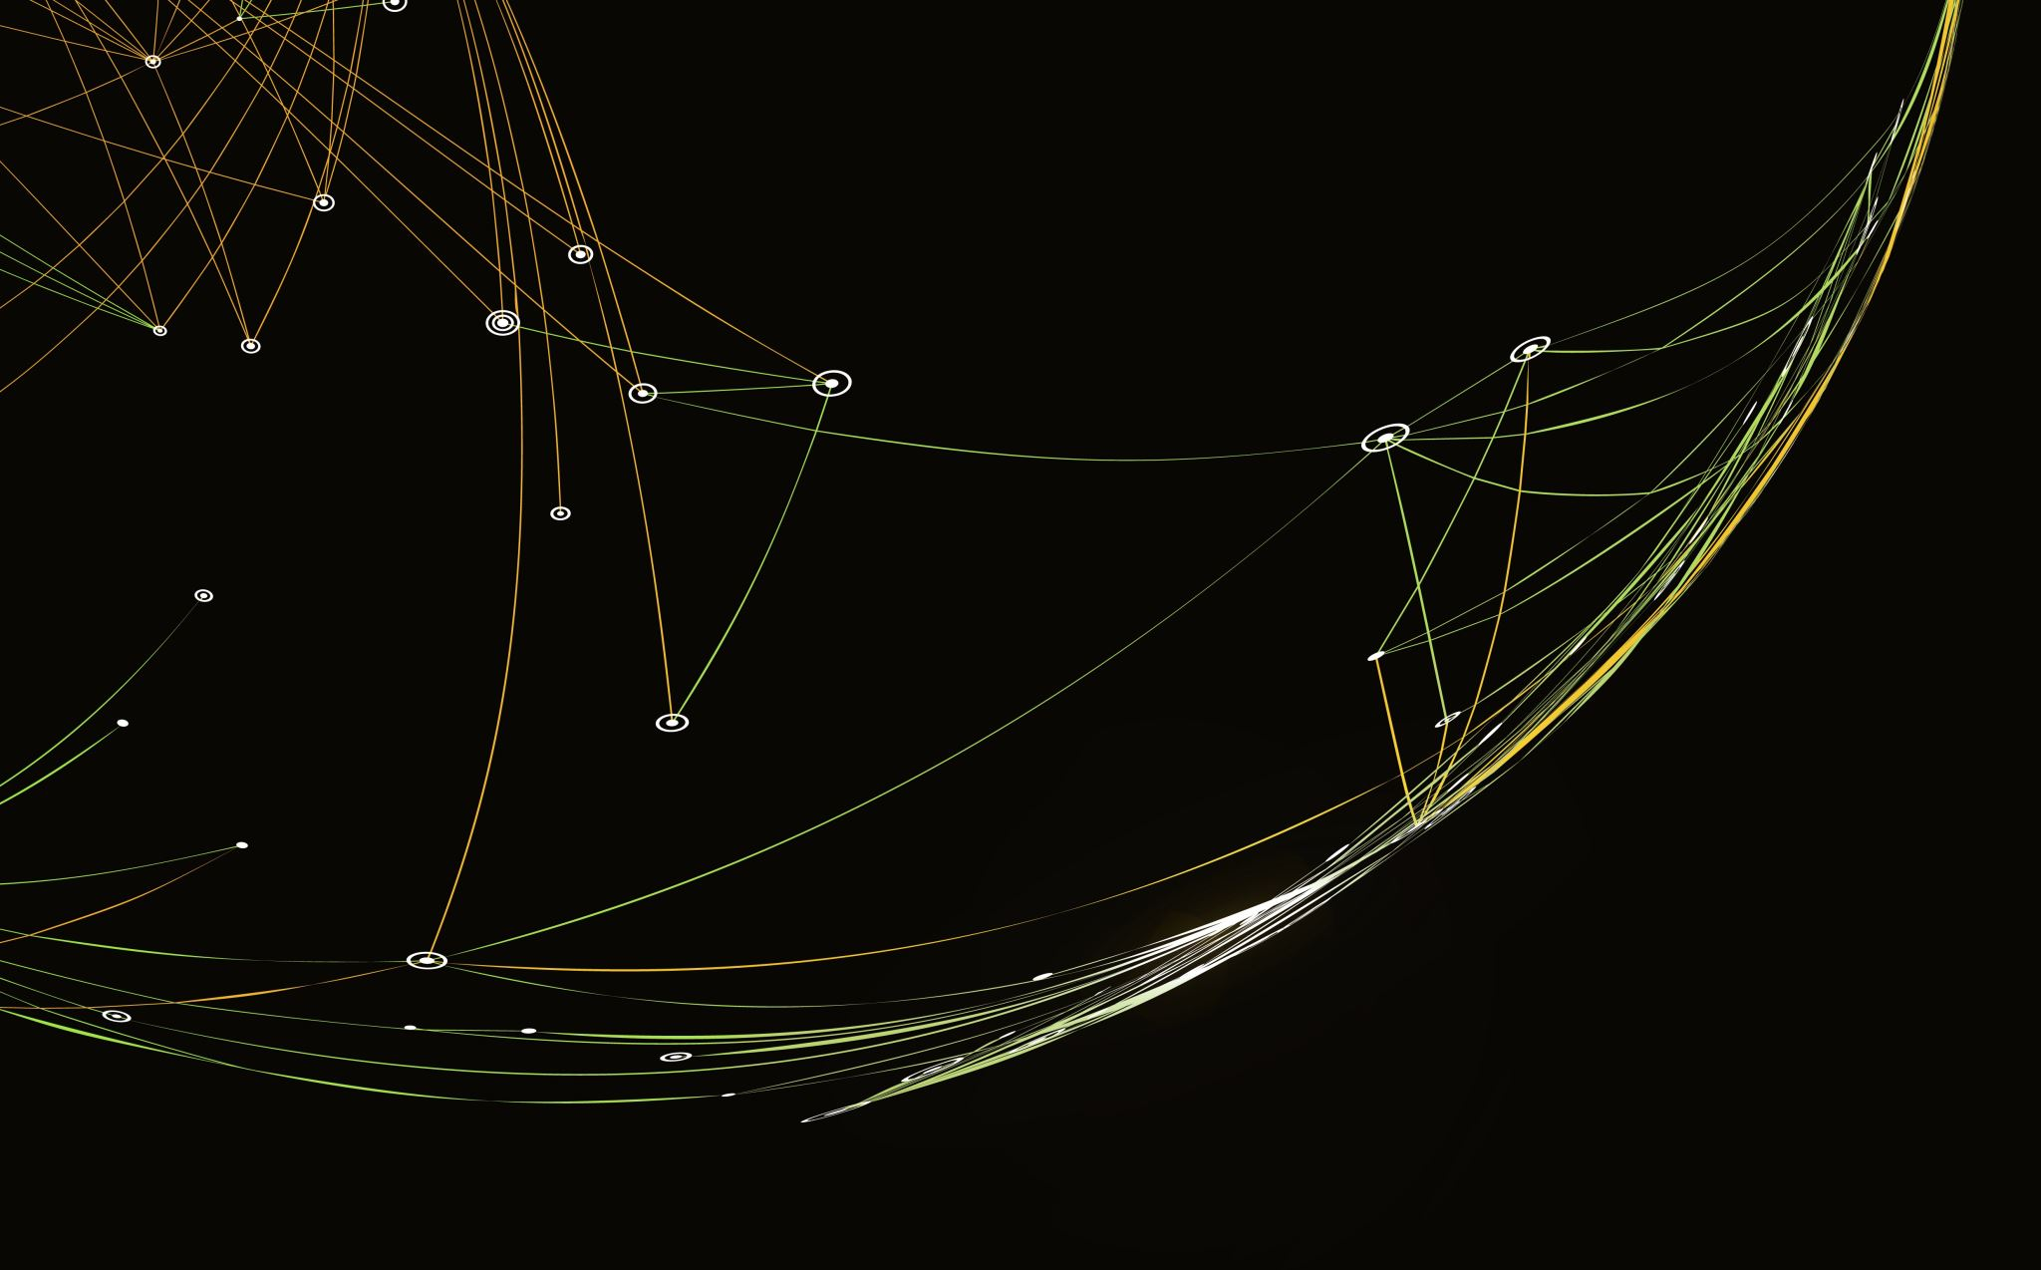
Köszönjük
a Figyelmet!
Ádám & Matyi

